Slide 1
Лекція 5
Базове налаштування маршрутизатора

Slide 2
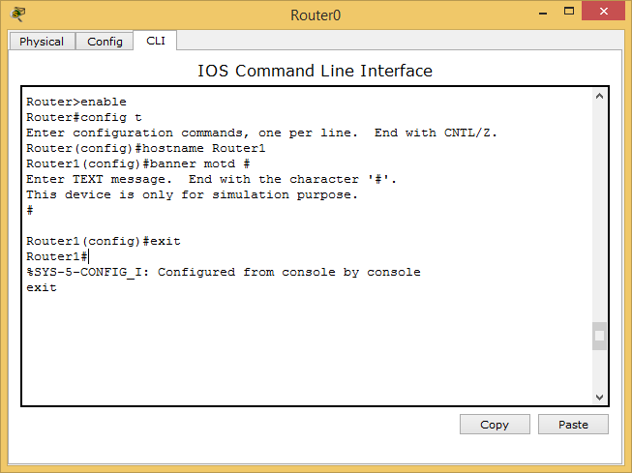
Для початкового налаштування маршрутизатора (Cisco) необхідно виконати такі кроки в режимі конфігурації роутера, перейти до якого можна командою
Задаємо назву пристрою
Задаємо пароль для входу до привілейованого режиму.
Задаємо пароль на підключення через консоль.
Задаємо пароль для віддаленого доступу по Telnet/SSH.
configure terminal:
Router(config)# hostname HostName
Router(config)# enable secret NewPassword
Router(config)# line console 0
Router(config-line)# password Password
Router(config-line)# login
Router(config-line)# line vty 0 4
Router(config-line)# password password
Router(config-line)# login
Router(config-line)# transport input {ssh | telnet}

Slide 3
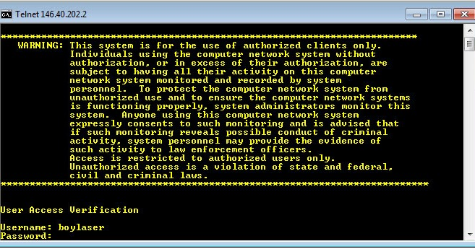
5. Шифруємо всі паролі, введені на пристрої.
6. Задаємо банер, який буде виводитись при підключенні до пристрою. У цьому банері зазвичай вказується правова інформація про наслідки несанкціонованого підключення
7. Зберігаємо конфігурацію.
Router(config-line)# exit
Router(config)# service password-encryption
Router(config)# banner motd delimiter message delimiter
Router(config)# end
Router# copy running-config startup-config

Slide 4
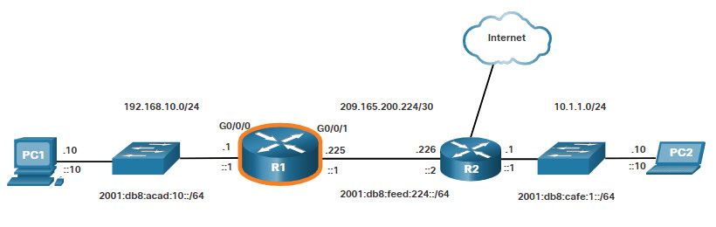
Приклад базового налаштування маршрутизатора
У цьому прикладі на маршрутизаторі R1 буде налаштовано первинну конфігурацію:
Щоб налаштувати маршрутизатор, вводимо наступні команди:
Router> enable
Router# configure terminal
Enter configuration commands, one per line.
End with CNTL/Z.
Router(config)# hostname R1
R1(config)#

Slide 5
Усі методи доступу до налаштувань маршрутизатора повинні бути захищені. Привілейований режим EXEC дає користувачеві повний доступ до пристрою та його налаштувань. Тому необхідно надійно захистити доступ до цього режиму.
Наступні команди дають змогу захистити доступ до режиму користувача EXEC, включаючи Telnet/SSH і шифрує всі паролі в конфігурації.
R1(config)# enable secret class
R1(config)# line console 0
R1(config-line)# password cisco
R1(config-line)# login
R1(config-line)# exit
R1(config)# line vty 0 4
R1(config-line)# password cisco
R1(config-line)# login
R1(config-line)# transport input ssh telnet
R1(config-line)# exit
R1(config)# service password-encryption

Slide 6
Далі налаштуємо банер Message of the Day. Зазвичай такий банер включає юридичне повідомлення, що попереджає користувачів про те, що доступ до пристрою дозволено тільки авторизованим особам.
Цей тип банера конфігурується таким чином:
R1(config)# banner motd #
Enter TEXT message. End with a new line and the #
***********************************************
WARNING: Unauthorized access is prohibited!
***********************************************
#
R1(config)#

Slide 7
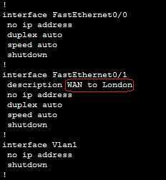
Налаштування інтерфейсів маршрутизатора
Оскільки без налаштувань інтерфейсів роутери не будуть доступними для інших пристроїв, далі налаштовують його інтерфейси. На маршрутизаторах компанії Cisco бувають різні інтерфейси.
Наприклад, маршрутизатор Cisco ISR 4321 оснащений двома гігабітними інтерфейсами.
GigabitEthernet 0/0/0
GigabitEthernet 0/0/1
Для налаштування інтерфейсів маршрутизатора необхідно ввести такі команди:
Як тільки порт увімкнеться, на консолі виведеться відповідне повідомлення.
Незважаючи на те, що команда description не потрібна для включення інтерфейсу, все ж таки рекомендується її використовувати. Це може бути корисним у разі усунення неполадок у виробничих мережах, надаючи інформацію про тип підключеної мережі. Наприклад, якщо інтерфейс підключається до постачальника послуг або провайдера послуг, команда description буде корисною для введення зовнішнього з'єднання та контактної інформації. Довжина тексту description складає 240 символів.
Команда no shutdown використовується для увімкнення інтерфейсу, це схоже на включення живлення на інтерфейсі. Також маршрутизатор слід підключити до іншого пристрою, щоб встановити зв'язок на фізичному рівні.
Router(config)# interface type-and-number
Router(config-if)# description description-text
Router(config-if)# ip address ipv4-address subnet-mask
Router(config-if)# ipv6 address ipv6-address/prefix-length
Router(config-if)# no shutdown

Slide 8
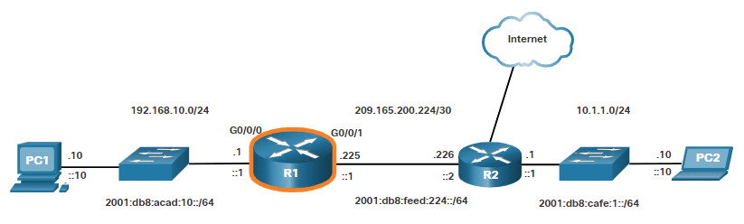
Приклад налаштування інтерфейсів на маршрутизаторі
R1> enable
R1# configure terminal
Enter configuration commands, one per line.
End with CNTL/Z.
R1(config)# interface gigabitEthernet 0/0/0
R1(config-if)# description Link to LAN
R1(config-if)# ip address 192.168.10.1 255.255.255.0
R1(config-if)# ipv6 address 2001:db8:acad:10::1/64
R1(config-if)# no shutdown
R1(config-if)# exit
R1(config)#
*Aug 1 01:43:53.435: %LINK-3-UPDOWN: Interface GigabitEthernet0/0/0, changed state to down
*Aug 1 01:43:56.447: %LINK-3-UPDOWN: Interface GigabitEthernet0/0/0, changed state to up
*Aug 1 01:43:57.447: %LINEPROTO-5-UPDOWN: Line protocol on Interface GigabitEthernet0/0/0, changed state to up

Slide 9
Інформаційні повідомлення говорять нам, що обидва порти включені.
R1(config)# interface gigabitEthernet 0/0/1
R1(config-if)# description Link to R2
R1(config-if)# ip address 209.165.200.225 255.255.255.252
R1(config-if)# ipv6 address 2001:db8:feed:224::1/64
R1(config-if)# no shutdown
R1(config-if)# exit
R1(config)#
*Aug 1 01:46:29.170: %LINK-3-UPDOWN: Interface GigabitEthernet0/0/1, changed state to down
*Aug 1 01:46:32.171: %LINK-3-UPDOWN: Interface GigabitEthernet0/0/1, changed state to up
*Aug 1 01:46:33.171: %LINEPROTO-5-UPDOWN: Line protocol on Interface GigabitEthernet0/0/1, changed state to up

Slide 10
Перевірка налаштувань портів
Для перевірки параметрів портів використовується кілька команд.
Найкориснішими з них є команди show ip interface brief та show ipv6 interface brief.
R1# show ip interface brief
Interface IP-Address OK? Method Status Protocol
GigabitEthernet0/0/0 192.168.10.1 YES manual up up
GigabitEthernet0/0/1 209.165.200.225 YES manual up up
Vlan1 unassigned YES unset administratively down down
R1# show ipv6 interface brief
GigabitEthernet0/0/0 [up/up]
FE80::201:C9FF:FE89:4501
2001:DB8:ACAD:10::1
GigabitEthernet0/0/1 [up/up]
FE80::201:C9FF:FE89:4502
2001:DB8:FEED:224::1
Vlan1 [administratively down/down]
unassigned
R1#

Slide 11
Налаштування статичних маршрутів
Усі маршрутизатори додають підключені маршрути. Потім у більшості мереж використовують протоколи динамічної маршрутизації, щоб кожен маршрутизатор вивчав інші маршрути в об'єднаній мережі.
Мережі використовують статичні маршрути (маршрути, додані в таблицю маршрутизації за допомогою прямого налаштування) набагато рідше, ніж динамічна маршрутизація. Однак статичні маршрути іноді можуть бути корисними.
Статичні мережеві маршрути
IOS дає змогу призначати окремі статичні маршрути за допомогою команди глобальної конфігурації ip route.
Кожна команда ip route визначає пункт призначення, який можна порівняти, зазвичай з ідентифікатором підмережі та маскою. Команда також перераховує інструкції пересилання, зазвичай перераховуючи вихідний інтерфейс, або IP-адресу маршрутизатора наступного переходу. Потім IOS бере цю інформацію та додає цей маршрут до таблиці IP-маршрутизації.
Статичний маршрут вважається мережевим, коли пункт призначення, вказаний у команді ip route, визначає підмережу або всю мережу класу A, B або C.
Маршрут за замовчуванням відповідає всім IP-адресам призначення, а маршрут хоста відповідає одній IP-адресі (тобто адресою одного хоста).

Slide 12
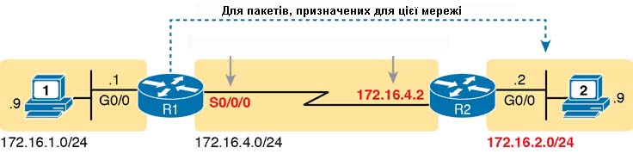
Як приклад мережевого маршруту розглянемо Рисунок 1. На Рисунку показані лише деталі, що стосуються статичного мережевого маршруту на R1 для підмережі призначення 172.16.2.0/24, що знаходиться праворуч. Щоб створити цей статичний мережевий маршрут на R1, R1 налаштує ідентифікатор і маску підмережі, а також вихідний інтерфейс R1 (S0/0/0), або R2 в якості IP-адреси маршрутизатора наступного переходу (172.16.4.2).
Схема мережі встановлює з'єднання між двома маршрутизаторами R1, R2 та двома хостами 1 і 2.
Порт G0/0 .1 R1 підключений до шлейфа ліворуч, який, у свою чергу, підключений до хоста 1, що має адресу 172.16.1.9.
Інтерфейс S0/0/0 R1 послідовно підключений до R2 з IP-адресою 172.16.4.2.
Інтерфейс G0/0 .2 на R2 підключений до шлейфу, який, у свою чергу, підключений до хосту 2 з IP-адресою 172.16.2.0.9.
Тут маршрут R1 призначений для адреси 172.16.2.0/24 у підмережі. Пакети повинні переміщуватися або з інтерфейсу S0/0/0 маршрутизатора R1 або з маршрутизатора R2 з IP-адресою 172.16.2.0/24.

Slide 13
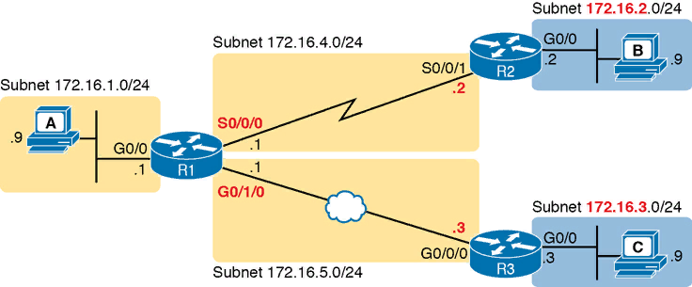
У прикладі 1 показано конфігурацію двох прикладів статичних маршрутів. Зокрема, він показує маршрути на маршрутизаторі R1 Рисунку 2 для двох підмереж у правій частині рисунка.
При налаштуванні мережі маршрутизатор R1 має з'єднання з двома маршрутизаторами R2 та R3 праворуч. Інтерфейс G0/0 .1 маршрутизатора R1 підключений до кабеля ліворуч і, у свою чергу, підключений до хосту A, що має адресу 172.16.1.9 з маскою підмережі 172.16.1.0 /24. Справа - інтерфейс S0/0/1 .1 з R1 з маскою підмережі 172.16.4.0/24 підключається до інтерфейсу S0/0/1 .2 з R2 підмережі 172.16.2.0/24 через послідовну лінію. Крім того, інтерфейс G0/1/0 .1 з R1 підмережі 172.16.5.0/24 підключається до інтерфейсу G0/0/0 .3 з R3 підмережі 172.16.3.0/24 через глобальну мережу. Кабель підключається до інтерфейсу G0/0 .2 з R2, підмережі є 172.16.2.0/24 і, у свою чергу, підключена до хосту B, що має адресу 172.16.2.9. Кабель підключається до інтерфейсу G0/0 .3 з R3 підмережі 172.16.3.0/24 і, у свою чергу, підключена до хосту C, що має адресу 172.16.3.9.
ip route 172.16.2.0 255.255.255.0 S0/0/0
ip route 172.16.3.0 255.255.255.0 172.16.5.3

Slide 14
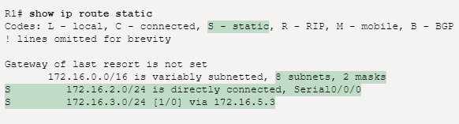
Додавання статичних маршрутів до R1
У двох прикладах команд ip route показано два різні стилі інструкцій пересилання. Перша команда показує підмережу 172.16.2.0, маску 255.255.255.0, яка знаходиться в локальній мережі поряд з маршрутизатором R2. Ця ж перша команда зазначає інтерфейс S0/0/0 маршрутизатора R1 як вихідний інтерфейс. Цей маршрут каже: Щоб відправити пакети в мережу з маршрутизатора R2, відправте їх через мій власний локальний інтерфейс S0/0/0 (який підключається до R2).
Другий маршрут має таку ж логіку, крім використання різних інструкцій пересилання. Замість того, щоб посилатися на вихідний інтерфейс R1, він натомість перераховує IP-адресу сусіднього маршрутизатора на WAN-каналі як маршрутизатор наступного стрибка. Цей маршрут каже: щоб відправити пакети в підмережу – перешліть його на інтерфейс з ІР-адресою 172.16.5.3.
Маршрути, створені двома командами ip route, насправді виглядають трохи інакше в таблиці IP-маршрутизації в порівнянні один з одним. Обидва статичні маршрути. Однак маршрут, який використовував конфігурацію вихідного інтерфейсу, також відзначається як маршрут підключений; це лише особливості виведення команди show ip route.
У прикладі 2 ці два маршрути перераховані за допомогою статичної команди show ip route. Ця команда виводить докладну інформацію не тільки про статичні маршрути, але також наводить деякі статистичні дані про всі маршрути IPv4. Наприклад, у цьому прикладі показано два рядки для двох статичних маршрутів, налаштованих у прикладі 2, але статистика стверджує, що цей маршрутизатор має маршрути для восьми підмереж.

Slide 15
Статичні маршрути хоста
Маршрут хоста – маршрут для однієї адреси хоста. Для налаштування такого статичного маршруту команда ip route використовує IP-адресу плюс маску 255.255.255.255, щоб логіка зіставлення відповідала тільки цій одній адресі.
Мережевий адміністратор може використовувати маршрути хоста для направлення пакетів, відправлених одному хосту по одному шляху, а весь решта трафік - підмережі цього хоста по іншому шляху.
Наприклад, ви можете визначити ці два статичні маршрути для підмережі 10.1.1.0/24 та Хосту 10.1.1.9 з двома різними адресами наступного переходу наступним чином:
ip route 10.1.1.0 255.255.255.0 10.2.2.2
ip route 10.1.1.9 255.255.255.255 10.9.9.9
Зверніть увагу, що ці два маршрути перекриваються: пакет, надісланий у 10.1.1.9, який надходить на маршрутизатор, відповідатиме обом маршрутам. Коли це відбувається, маршрутизатори використовують найбільш конкретний маршрут (тобто маршрут із найбільшою довжиною префіксу). Таким чином, пакет, відправлений на 10.1.1.9, буде перенаправлений на адресу наступного стрибка 10.9.9.9, а пакети, надіслані в інші пункти призначення підмережі 10.1.1.0/24, будуть відправлені на адресу наступного стрибка 10.2.2.2.

Slide 16
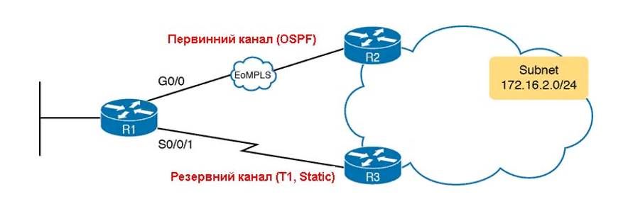
Плаваючі статичні маршрути
Далі розглянемо випадок, коли статичний маршрут конкурує з іншими статичними маршрутами чи маршрутами, що обробляються протоколом маршрутизації. Тобто команда ip route визначає маршрут до підмережі, але маршрутизатор також знає інші статичні чи динамічно вивчені маршрути для досягнення цієї підмережі. У цих випадках маршрутизатор повинен спочатку вирішити, яке джерело маршрутизації має кращу адміністративну відстань(чим менше, тим краще), а потім використовувати маршрут, отриманий від кращого джерела.
Приклад на Рисунку 3, показує філію з двома каналами WAN: одним дуже швидким каналом Gigabit Ethernet та одним досить повільним (але дешевим) Т1 . У цьому проекті мережа Open Shortest Path First Version 2 (OSPFv2) є первинним каналом, визначаючи маршрут для підмережі 172.16.2.0/24.
R1 також визначає статичний маршрут резервного каналу до тієї ж підмережі, тому R1 повинен вибрати, чи використовувати статичний маршрут або маршрут, отриманий за допомогою OSPF.
Мережева діаграма показує інтерфейс G0/0 маршрутизатора R1, який підключений до маршрутизатора R2 через ethernet over MPLS. Інтерфейс S0/0/1 R1 з'єднаний з маршрутизатором R3 по послідовній лінії.
R2 та R3 з'єднані в ядрі хмари корпоративної мережі, що має підмережу 172.16.2.0/24.
Маршрутизатор R1 досягає підмережі або OSPFv2 основним каналом, або статичним маршрутом резервним каналом.

Slide 17
За замовчуванням IOS надає перевагу статичним маршрутам, ніж маршрутам, вивченим OSPF. За замовчуванням IOS надає статичним маршрутам адміністративну відстань 1, а маршрутам OSPF-адміністративну відстань 110. Використовуючи ці значення за замовчуванням на Рисунку 3, R1 буде використовувати T1 для досягнення підмережі 172.16.2.0/24 у цьому випадку, що не є вдалим рішенням. Замість цього мережевий адміністратор вважає за краще використовувати маршрути, вивчені OSPF, набагато швидшим основним каналом і використовувати статичний маршрут резервним каналом тільки в разі необхідності, коли основний канал виходить з ладу.
Щоб віддавати перевагу маршрутам OSPF, у конфігурації необхідно змінити налаштування адміністративної відстані та використовувати те, що називають плаваючим статичним маршрутом. Плаваючий статичний маршрут переміщується в таблицю IP-маршрутизації або переміщається з неї в залежності від того, чи існує в даний час кращий (менший) маршрут адміністративної відстані, отриманий протоколом маршрутизації. По суті, маршрутизатор ігнорує статичний маршрут, коли відомий кращий маршрут протоколу маршрутизації.

Slide 18
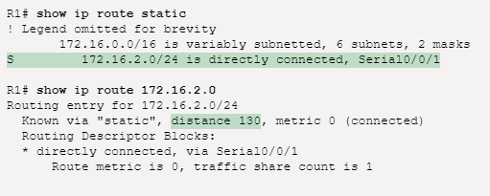
Щоб реалізувати плаваючий статичний маршрут, вам необхідно використовувати параметр у команді ip route, який встановлює адміністративну відстань тільки для цього маршруту, роблячи значення більше, ніж стандартна відстань для протоколу маршрутизації.
Наприклад, команда ip route 172.16.2.0 255.255.255.0 172.16.5.3 130 на маршрутизаторі R1 буде робити саме це - встановивши адміністративну відстань статичного маршруту рівним 130. Поки що основний канал залишається активним, а OSPF на маршрутизаторі визначає маршрут за замовчуванням з адміністративною відстанню 110, R1 ігнорує статичний маршрут.
Зверніть увагу, що хоча команда show ip route subnet явно вказує адміністративну відстань.

Slide 19
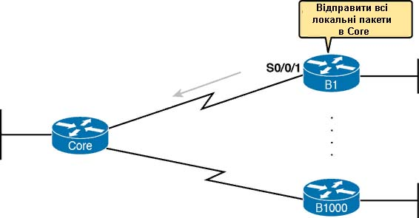
Статичні маршрути за замовчуванням
Коли маршрутизатор намагається маршрутизувати пакет, він може не співпадати з IP адресою призначення пакета з жодним маршрутом. Коли це відбувається, маршрутизатор зазвичай просто відкидає пакет.
Маршрутизатори можуть бути налаштовані таким чином, щоб вони використовували або статично налаштований або динамічно визначений маршрут за замовчуванням. Маршрут за замовчуванням відповідає всім пакетам, так що, якщо пакет не відповідає якомусь іншому конкретному маршруту в таблиці маршрутизації, маршрутизатор може принаймні переслати пакет на основі маршруту за замовчуванням.
Компанії можуть використовувати статичні маршрути за замовчуванням у своїх корпоративних мережах TCP/IP, - це коли компанія має багато віддалених вузлів, кожен з яких має одне відносно повільне WAN-з'єднання. Кожен віддалений вузол має лише один можливий фізичний маршрут для відправлення пакетів у решту мережі. Таким чином, замість використання протоколу маршрутизації, що надсилає повідомлення по глобальній мережі та використовує дорогоцінну смугу пропускання глобальної мережі, кожен віддалений маршрутизатор може використовувати маршрут за замовчуванням, який спрямовує весь трафік на центральний сайт, як показано на Рисунку 4.
З'єднання складається з трьох маршрутизаторів: Core, B1 та B1000. Послідовні з'єднання показані між маршрутизаторами Core – B1 та Core – B1000. Всі ці маршрутизатори підключені до мережі індивідуально. Маршрутизатор B1 відправляє всі нелокальні пакети Core через інтерфейс S0/0/1. Існує також зв'язок між B1 та B1000.

Slide 20
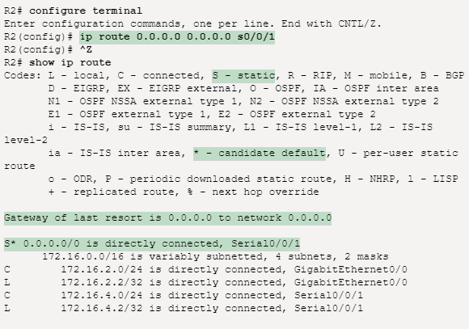
IOS дозволяє налаштувати статичний маршрут за замовчуванням, використовуючи спеціальні значення для полів підмережі та маски у команді ip route: 0.0.0.0 0.0.0.0. Наприклад, команда ip route 0.0.0.0 0.0.0.0 S0/0/1 створює статичний маршрут за замовчуванням на маршрутизаторі B1-маршрут, який відповідає всім IP-пакетам і відправляє ці пакети через інтерфейс S0/0/1.
Виведення команди show ip route
Ми бачимо маршрут із кодом S, що означає статичний, але також зі знаком *, що означає, що це кандидат у маршрут за замовчуванням.
Маршрутизатор може отримати декілька маршрутів за замовчуванням, а далі маршрутизатор повинен вибрати, який з них використовувати; * означає, що це, принаймні, кандидат на те, щоб стати маршрутом за замовчуванням.
Трохи вище зазначений "шлюз останньої надії" - відноситься до обраного маршруту за замовчуванням, який у цьому випадку є щойно налаштованим статичним маршрутом з вихідним інтерфейсом S0/0/1.

Slide 21
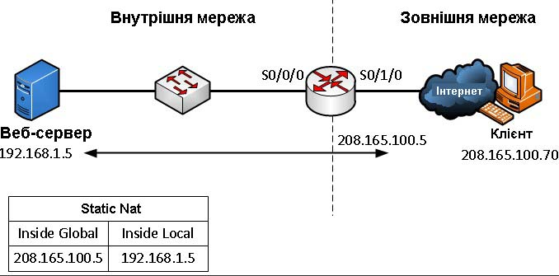
Налаштування статичного NAT (Static NAT)
Статичний NAT є зіставленням внутрішньої та зовнішньої адреси один до одної. Він дозволяє зовнішнім пристроям ініціювати підключення до внутрішніх із використанням статично призначеної загальної адреси.
Наприклад, внутрішній веб-сервер можна зіставити з певною внутрішньою глобальною адресою, щоб він був доступний із зовнішніх мереж.
На схемі показано внутрішню мережу, що містить веб-сервер з приватною адресою IPv4. Маршрутизатор налаштований зі статичним NAT, щоб дозволити пристроям із зовнішньої мережі звертатися до веб-сервера. Клієнт із зовнішньої мережі звертається до веб-сервера за допомогою загальнодоступної IPv4-адреси. Статичний NAT переводить загальнодоступну IPv4-адресу в приватну.
При налаштуванні статичних трансляцій NAT виконуються два основні завдання:
Створення зіставлення між внутрішніми локальними (inside local) адресами та внутрішніми глобальними (inside global) адресами. Наприклад, внутрішня локальна адреса 192.168.1.5 та внутрішня глобальна адреса 208.165.100.5 на схемі налаштовані як статична NAT трансляція.
Після того як зіставлення налаштоване, інтерфейси, що беруть участь у трансляції, повинні бути налаштовані як внутрішні (inside) і зовнішні (outside) щодо NAT. На схемі інтерфейс маршрутизатора Serial 0/0/0 є внутрішнім, а Serial 0/1/0 зовнішнім.

Slide 22
Пакети, що надходять на внутрішній інтерфейс маршрутизатора Serial 0/0/0 із налаштованої внутрішньої локальної адреси IPv4 (192.168.1.5), транслюються і потім перенаправляються у зовнішню мережу. Пакети, що надходять на зовнішній інтерфейс Serial 0/1/0, адресовані налаштованій внутрішній глобальній адресі IPv4 (208.165.100.5), переводяться на внутрішню локальну адресу (192.168.1.5) і потім перенаправляються всередину мережі.
Налаштування проводиться наступним чином:
Створити статичну трансляцію між внутрішнім локальним та зовнішнім глобальним адресами. Для цього використовуємо команду ip nat inside source static [локальний IP глобальний IP]. Щоб видалити трансляцію, потрібно ввести команду no ip nat inside source static. Якщо нам потрібно зробити трансляцію не адреси на адресу, а адреси на адресу інтерфейсу, використовується команда ip nat inside source static [локальний _IP тип_інтерфейсу номер_інтерфейсу].
Визначимо внутрішній інтерфейс. Спочатку зайти в режим конфігурації інтерфейсу, використовуючи команду interface[тип номер] та ввести команду ip nat inside
Так само визначити зовнішній інтерфейс, використовуючи команду ip nat outside
Router(config)# ip nat inside source static 192.168.1.5 208.165.100.5
Router(config)# interface serial0/0/0
Router(config-if)#ip nat inside
Router(config-if)#exit
Router(config)# interface serial0/1/0
Router(config-if)#ip nat outside

Slide 23
В результаті трансляції проходитимуть так:
Клієнт хоче відкрити з'єднання з веб-сервером. Клієнт відправляє пакет на веб-сервер, використовуючи загальнодоступну IPv4-адресу призначення 208.165.100.5. Це внутрішня глобальна адреса веб-сервера.
Перший пакет, який роутер отримує від клієнта зовнішньому інтерфейсі NAT, змушує його перевіряти свою таблицю NAT. Адреса IPv4 адресата знаходиться в таблиці NAT, він транслюється.
Роутер замінює внутрішню глобальнк адреск призначення 208.165.100.5 внутрішньою локальною 192.168.1.5 і пересилає пакет до веб-сервера.
Веб-сервер отримує пакет і відповідає клієнту, використовуючи внутрішню локальну адресу джерела 192.168.1.5.
Роутер отримує пакет із веб-сервера на свій внутрішній інтерфейс NAT з адресою джерела внутрішньої локальної адреси веб-сервера, 192.168.1.5. Він перевіряє NAT таблицю для переведення внутрішньої локальної адреси у внутрішній глобальний, змінює адресу джерела з 192.168.1.5 на 208.165.100.5 та відправляє його з інтерфейсу Serial 0/1/0 у бік клієнта
Клієнт отримує пакет і обмін пакетами триває. Роутер виконує попередні кроки кожного пакета.

Slide 24
Перевірка статичного NAT
Корисною командою перевірки роботи NAT є команда show ip nat translations. Ця команда показує активні трансляції NAT. Статичні трансляції, на відміну динамічних трансляцій, завжди перебувають у таблиці NAT.
Router#show ip nat translations
Pro Inside global Inside local Outside local Outside global
--- 208.165.100.5 192.168.1.5 208.165.100.70 208.165.100.70
Іншою корисною командою є команда show ip nat statistics. Вона відображає інформацію про загальну кількість активних трансляцій, параметри конфігурації NAT, кількість адрес в пулі та кількість адрес, які були виділені.
Router#show ip nat statistics
Total active translations: 1 (1 static, 0 dynamic; 0 extended)
Peak translations: 2, occurred 00:00:21 ago
Outside interfaces:
Serial0/1/0
Inside interfaces:
Serial0/0/0
Hits:7 Misses:0
Щоб переконатися, що трансляція NAT працює, найкраще очистити статистику будь-яких попередніх перекладів, використовуючи команду clear ip nat statistics перед тестуванням.

Slide 25
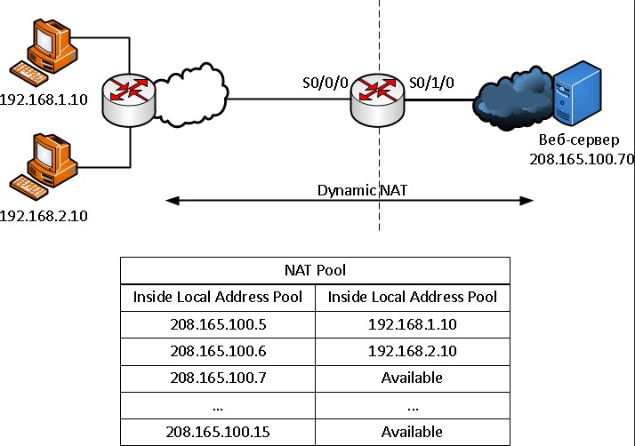
Налаштування динамічного NAT (Dynamic NAT)
У той час, поки статичний NAT постійне зіставлення між внутрішньою локальною та внутрішньою глобальною адресою, динамічний NAT дозволяє автоматично зіставляти внутрішні локальні та глобальні адреси (які зазвичай є публічними IP-адресами). Динамічний NAT використовує групу або пул публічних адрес IPv4 для трансляції. Динамічний NAT, як і статичний NAT, вимагає налаштування внутрішнього та зовнішнього інтерфейсів, що беруть участь у NAT.
Розглянемо з прикладу цієї схеми. Маємо внутрішню мережу з двома підмережами 192.168.1.0/24 та 192.168.2.0/24 та прикордонним маршрутизатором, на якому налаштований динамічний NAT з пулом публічних адрес 208.165.100.5 – 208.165.100.15.
Пул публічних адрес (inside global address pool) доступний будь-якому пристрою у внутрішній мережі за принципом «першим прийшов – першим обслужили». З динамічним NAT одна внутрішня адреса перетворюється на одну зовнішню адресу. При такому типі трансляції має бути достатньо адрес у пулі для одночасного надання для всіх внутрішніх пристроїв, яким необхідний доступ до зовнішньої мережі. Якщо всі адреси в пулі були використані, пристрій повинен чекати доступної адреси, перш ніж він зможе отримати доступ до зовнішньої мережі.

Slide 26
Налаштування здійснюється наступним чином:
Визначити пул, які будуть використовуватися для трансляції, використовуючи команду ip nat pool [ім'я початковий_ip кінцевий_ip]. Цей пул адрес зазвичай є групою публічних загальнодоступних адрес. Адреси визначаються вказівкою початкової IP-адреси та кінцевої IP-адреси пулу. Ключові слова netmask або prefix-length показують маску.
Потрібно налаштувати стандартний access-list (ACL), щоб визначити лише адреси, які будуть транслюватися. Введемо команду access-list [номер_ACL] permit source [wildcard_маска]. ACL який дозволяє дуже багато адрес може призвести до непередбачуваних результатів, тому в кінці листа зазначається команда deny all.
Необхідно прив'язати ACL до пулу, і для цього використовується команда ip nat inside source list [номер_ACL] number pool [назва_пула]. Ця конфігурація використовується маршрутизатором для визначення того, які пристрої (список) отримують адреси (пул).
Визначити, які інтерфейси знаходяться всередині, стосовно NAT, тобто будь-який інтерфейс, який підключений до внутрішньої мережі.
Визначити, які інтерфейси знаходяться зовні, по відношенню до NAT, тобто будь-який інтерфейс, підключений до зовнішньої мережі.

Slide 27
Router(config)# ip nat pool NetworksPool 208.165.100.5 208.165.100.15 netmask 255.255.255.0
Router(config)# access-list 1 permit 192.168.0.0 0.0.255.255
Router(config)#ip nat inside source list 1 pool NetworksPool
Router(config)# interface serial0/0/0
Router(config-if)#ip nat inside
Router(config-if)#exit
Router(config)# interface serial0/1/0
Router(config-if)#ip nat outside
Як це працюватиме на нашій схемі:
Комп'ютери з адресами 192.168.1.10 та 192.168.2.10 відправляють пакети у бік сервера за публічною адресою 208.165.100.70
Маршрутизатор приймає перший пакет хоста 192.168.1.10. Оскільки цей пакет був отриманий на інтерфейсі, налаштованому як внутрішній інтерфейс NAT, маршрутизатор перевіряє конфігурацію NAT, щоб визначити, чи повинен цей пакет бути трансльований. ACL дозволяє цей пакет і роутер перевіряє свою таблицю NAT. Оскільки для цієї IP-адреси немає запису трансляції, роутер визначає, що вихідна адреса 192.168.1.10 має бути переведена динамічно. R2 вибирає доступну глобальну адресу з пулу динамічних адрес та створює запис перекладу, 208.165.200.5. Вихідна IPv4-адреса джерела (192.168.1.10) є внутрішньою локальною адресою, а трансльована адреса є внутрішньою глобальною адресою (208.165.200.5) у таблиці NAT. Для другого хоста 192.168.2.10 маршрутизатор повторює цю процедуру, вибираючи наступну доступну глобальну адресу з пулу динамічних адрес, створює другий запис трансляції – 208.165.200.6.
Після заміни внутрішньої локальної адреси в пакетах маршрутизатор перенаправляє пакет.
Сервер отримує пакет від першого ПК та відповідає, використовуючи адресу призначення 208.165.200.5. Коли сервер отримує пакет від другого ПК, то у відповіді на адресу призначення стоятиме 208.165.200.6.
Коли роутер отримує з адресою призначення 208.165.200.5, він виконує пошук у таблиці NAT і переводить адресу призначення у внутрішню локальну адресу 192.168.1.10 і направляє у бік ПК. Те саме відбувається з пакетом, спрямованим на другий ПК.
Обидва ПК отримують пакети і обмін пакетами триває. Для кожного наступного пакета виконуються попередні кроки.

Slide 28
Перевірка динамічного NAT
Для перевірки також використовується команда show ip nat відображає всі статичні трансляції, що були налаштовані, та будь-які динамічні трансляції, які були створені трафіком. Додавання ключового слова verbose відображає додаткову інформацію про кожну трансляцію, включаючи те, як давно запис було створено та використовувалося. За замовчуванням дані про трансляції закінчуються через 24 години, якщо таймери не були переконфігуровані за допомогою команди ip nat translation timeout в режимі глобальної конфігурації.
Щоб очистити динамічні записи до часу очікування, можна використовувати команду clear ip nat translation. Корисно очищати динамічні записи під час тестування конфігурації NAT. Цю команду можна використовувати з ключовими словами та змінними, щоб контролювати, які записи очищаються. Ви можете очистити конкретні записи, щоб не переривати активні сеанси. Тільки динамічні переклади видаляються з таблиці. Статичні трансляції неможливо знайти видалити з таблиці.
Також можна використовувати команду show ip nat statistics яка відображає інформацію про загальну кількість активних трансляцій, параметри конфігурації NAT, кількість адрес в пулі та кількість трансльованих адрес.
Оскільки у нас тут використовуються листи контролю доступу ACL, для їх перевірки можна використовувати команду show access-lists.

Slide 29
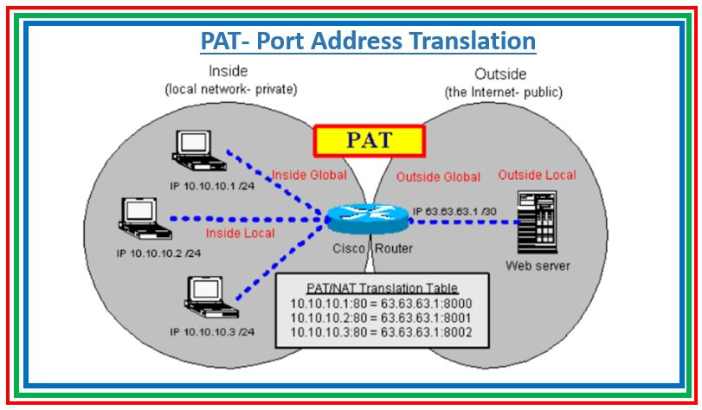
Налаштування Port Address Translation (PAT)
PAT (також званий NAT overload) зберігає адреси у внутрішньому глобальному пулі адрес, дозволяючи маршрутизатору використовувати одну внутрішню глобальну адресу для багатьох внутрішніх локальних адрес. Іншими словами, одна відкрита IPv4-адреса може використовуватися для сотень і навіть тисяч внутрішніх приватних IPv4-адрес. Коли декілька внутрішніх локальних адрес зіставляються з однією внутрішньою глобальною адресою, номери портів TCP або UDP кожного внутрішнього вузла розрізняють локальні адреси.
Загальна кількість внутрішніх адрес, які можуть бути переведені на одну зовнішню адресу, теоретично може становити 65536 на кожну IP-адресу. Однак на практиці кількість внутрішніх адрес, яким може бути призначена одна IP-адреса, становить близько 4000.
Існує два способи налаштування PAT, залежно від того, як провайдер виділяє загальнодоступні IPv4-адреси. У першому випадку інтернет-провайдер виділяє більше однієї публічної IPv4-адреси організації, а в іншому він виділяє одну загальнодоступну IPv4-адресу, яка потрібна для організації для підключення до інтернет-провайдера.

Slide 30
Налаштування PAT для пулу публічних IP-адрес
Якщо нам доступно більше однієї загальнодоступної IPv4-адреси, ці адреси можуть бути частиною пула, який використовується PAT. Це схоже на динамічний NAT, крім того, що в цьому випадку недостатньо загальних адрес для взаємного зіставлення внутрішніх адрес. Невеликий пул адрес розподіляється між великою кількістю пристроїв.
Основна відмінність між цією конфігурацією та конфігурацією для динамічного NAT полягає в тому, що використовується ключове слово overload, яке включає PAT.
Розглянемо налаштування PAT для пулу адрес по кроках:
Визначити пул глобальних адрес, які будуть використовуватися для трансляції PAT, використовуючи команду ip nat pool [ім'я початковий_ip кінцевий_ip] netmask [маска] | prefix-length [довжина_префіксу].
Створити стандартний access-list, який дозволяє адреси, які мають бути трансльовані. Використовується команда access-list [номер_ACL] permit source [wildcard_маска].
УвімкнутиPAT, використовуючи команду overload. Вводимо команду ip nat inside source list [номер_ACL] number pool [назва_пулу] overload.
Визначаємо, які інтерфейси знаходяться всередині, стосовно NAT, а які зовні. Використовуємо команду ip nat inside та ip nat outside

Slide 31
Приклад налаштування для схеми, що використовувалася раніше, тільки тепер ми використовуватимемо PAT:
Router(config)# ip nat pool NetworksPool2 208.165.100.5 208.165.100.15 netmask 255.255.255.0
Router(config)# access-list 1 permit 192.168.0.0 0.0.255.255
Router(config)#ip nat inside source list 1 pool NetworksPool2 overload
Router(config)# interface serial0/0/0
Router(config-if)#ip nat inside
Router(config-if)#exit
Router(config)# interface serial0/1/0
Router(config-if)#ip nat outside

Slide 32
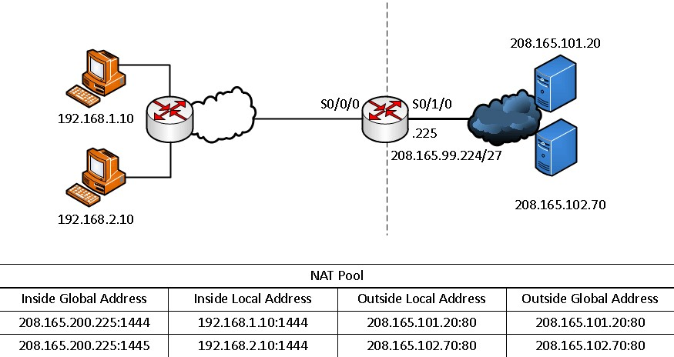
Налаштування PAT для однієї публічної IPv4-адреси
На схемі показано топологію реалізації PAT для трансляції однієї IP публічної адреси. У цьому прикладі всі хости з мережі 192.168.0.0/16 (відповідні ACL), які надсилають трафік через маршрутизатор, будуть трансльовані на IPv4 208.165.99.225 (адреса IPv4 інтерфейсу S0/1/0). Трафік ідентифікуватиметься за номерами портів у таблиці NAT.
Налаштування:
Створити лист access-list, що дозволяє адреси, які потрібно транслювати - access-list [номер_ACL] permit source [wildcard_маска].
Налаштувати перетворення адреси джерела на адресу інтерфейсу, через команду ip nat inside source list [номер_ACL] interface [тип номер] overload
Визначити зовнішні та внутрішні інтерфейси через команди ip nat inside та ip nat outside.
Конфігурація схожа на динамічний NAT, за винятком того, що замість пулу адрес ми використовуємо адресу інтерфейсу з зовнішньою IP адресою. NAT пул не визначається.

Slide 33
Router(config)# access-list 1 permit 192.168.0.0 0.0.255.255
Router(config)# ip nat source list 1 interface serial0/1/0 overload
Router(config)# interface serial0/0/0
Router(config-if)#ip nat inside
Router(config-if)#exit
Router(config)# interface serial0/1/0
Router(config-if)#ip nat outside
Розглянемо процес PAT за кроками:
На схемі два різні ПК пов'язуються з двома різними веб-серверами. Перший ПК має адресу джерела 192.168.1.10 і використовує TCP порт 1444, а другий ПК має адресу джерела 192.168.2.10 і за збігом використовує той же TCP порт 1444
Пакет з першого ПК спочатку досягає роутера і він, використовуючи PAT, змінює вихідну IPv4-адресу на 208.165.99.225 (inside global address). У таблиці NAT немає інших пристроїв з портом 1444, тому PAT використовує той самий номер порту і пакет відправляється у напрямку сервера 208.165.101.20.
Далі пакет з другого комп'ютера надходить у маршрутизатор, де PAT налаштований на використання однієї глобальної IPv4-адреси для всіх перекладів – 208.165.99.225. Подібно до процесу трансляції для першого ПК, PAT змінює вихідну адресу другого ПК на внутрішню глобальну адресу 208.165.99.225. Проте другий ПК має той самий номер порту джерела, як і поточний запис PAT першого ПК, тому PAT збільшує номер порту джерела до того часу, що він стане унікальним у своїй таблиці. У цьому випадку запис вихідного порту таблиці NAT і пакет для другого ПК отримує 1445 порт. Хоча обидва ПК використовують ту саму внутрішню глобальну адресу 208.165.99.225 і той самий номер порту джерела – 1444, змінений номер порту для другого ПК (1445) робить кожний запис у таблиці NAT унікальною. Це стане очевидним під час відправлення пакетів із серверів назад клієнтам.
Сервера відповідають на запити від комп'ютерів, і використовують вихідний порт із прийнятого пакета як порт призначення та вихідну адресу як адресу призначення. Може здаватися, що вони спілкуються одним і тим самим хостом за адресою 208.165.99.225, однак це не так - вони мають різні порти.
Коли пакети повертаються на роутер, він знаходить унікальний запис у таблиці NAT з використанням адреси призначення і порту призначення кожного пакета. У разі пакета від першого сервера адреса призначення 208.165.99.255 має кілька записів, але тільки один із портом призначення 1444. Використовуючи цей запис у своїй таблиці, роутер змінює адресу IPv4 адресата пакета на 192.168.1.10, не змінюючи порт призначення. Потім пакет перенаправляється на перший ПК
Коли пакет другого сервера прилітає на маршрутизатор, він виконує аналогічний переклад. Адреса IPv4 призначення 208.165.99.225 має кілька записів, однак використовуючи порт призначення 1445, роутер може однозначно ідентифікувати запис трансляції. Адреса IPv4 призначення буде змінено на 192.168.2.10 і в цьому випадку порт призначення також має бути змінено до вихідного значення 1444, яке зберігається у таблиці NAT. Після цього пакет надсилається на другий ПК

Slide 34
Перевірка Port Address Translation (PAT)
Для перевірки PAT використовуються такі ж команди, як і для звичайного NAT. Команда show ip nat translations відображає трансляцію IP адрес разом з портами і команда show ip nat statistics показує інформацію про кількість і тип активних трансляцій, параметри конфігурації NAT, кількість адрес в пулі і кількість виділених адрес.
Router#show ip nat statistics
Total active translations: 2 (0 static, 2 dynamic; 2 extended)
Peak translations: 2, occurred 00:00:07 ago
Outside interfaces:
Serial0/1/0
Inside interfaces:
Serial0/0/0
Hits:4 Misses:0
CEF Translated packets: 4, CEF Punted packets:0
Expired translations: 0
Dynamic mappings:
-- Inside Source
[Id: 3] access-list 1 pool NetworksPool2 refcount 2
pool NetworksPool2: netmask 255.255.255.0
start 208.165.100.5 end 208.165.100.15
type generic, total addressers 10, allocated 1(10%),
misses 0
Total doors: 0
Appl doors: 0
Normal doors: 0
Queued Packets: 0

Slide 35
Також для пошуку проблем можна використовувати дебаг, який запускається командою debug ip nat, який відображає інформацію про кожен пакет, який транслюється маршрутизатором. Можна також використовувати команду debug ip nat detailed, яка генерує опис кожного пакета. Ця команда також надає інформацію про різні помилки, наприклад, такі як нездатність виділити глобальну адресу. Однак ця команда більш вимоглива до ресурсів пристрою.
У виводі використовуються такі символи та значення:
* (Зірочка) – зірочка з NAT вказує, що трансляція відбувається шляхом швидкого перемиканням (fast-switched path). Перший пакет у передачі завжди повільніший, інші пакети проходять шлях із швидким перемиканням.
s= - IP адреса джерела
a.b.c.d -> w.x.y.z - це значення вказує на те, що адреса джерела a.b.c.d транслюється на w.x.y.z.
d= - IP адреса призначення
[xxxx] – значення в дужках – це ідентифікаційний номер IP.
Router#debug ip nat
IP NAT debugging is on
Router#
*Aug 24 16:20:331:670: NAT*: s=192.168.1.10->208.165.99.225 d=208.165.101.20 [3730]
*Aug 24 16:20:331:682: NAT*: s=208.165.101.20 d=208.165.99.225 ->192.168.1.10 [4156]
*Aug 24 16:20:331:698: NAT*: s=192.168.1.10->208.165.99.225 d=208.165.101.20 [3731]
*Aug 24 16:20:331:702: NAT*: s=192.168.1.10->208.165.99.225 d=208.165.101.20 [3732]
*Aug 24 16:20:331:710: NAT*: s=208.165.101.20 d=208.165.99.225 ->192.168.1.10 [4157]

Slide 36
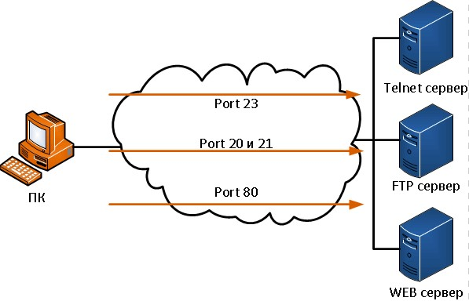
Port Forwarding: теорія та налаштування Cisco
Port Forwarding – або прокидання портів, який також іноді називають перенаправленням портів або тунелюванням – це процес пересилання трафіку, адресованого конкретному мережевому порту з одного мережевого вузла на інший. Цей метод дозволяє зовнішньому користувачеві досягти порту на приватній IPv4-адресі (всередині локальної мережі) ззовні через маршрутизатор з підтримкою NAT.
Зазвичай peer-to-peer (p2p) програми та операції обміну файлами, такі як веб-сервер та FTP, вимагають, щоб порти маршрутизаторів були перенаправлені або відкриті, щоб дозволити цим програмам працювати.

Slide 37
Оскільки NAT приховує внутрішні адреси, p2p працює тільки в ситуації, де з'єднання йде зсередини назовні, де NAT може зіставляти вихідні запити з відповідями.
Проблема в тому, що NAT не дозволяє запити, ініційовані ззовні, але цю ситуацію можна вирішити за допомогою перенаправлення портів. Перекидання портів може бути налаштовано для певних портів, які можуть бути перенаправлені внутрішнім хостам.
Програми в інтернеті взаємодіють з портами користувача, які повинні бути відкриті або доступні для цих додатків. У різних програмах використовуються різні порти. Наприклад, HTTP працює через well-known порт 80. Користувачу не потрібно вказувати номер порту HTTP для запиту сторінки, тому що програма приймає порт 80. Якщо потрібен інший номер порту, його можна додати до URL-адреси, розділеної двокрапкою (:). Наприклад, якщо веб-сервер слухає порт 8080, користувач вводить http://www.example.com:8080.
Прокидання портів дозволяє користувачам в інтернеті отримувати доступ до внутрішніх серверів за допомогою адреси порту WAN маршрутизатора та відповідного номера зовнішнього порту. Внутрішні сервери зазвичай конфігуруються з приватними адресами IPv4 і коли запит надсилається на адресу порту WAN через Інтернет, маршрутизатор перенаправляє запит на відповідний сервер у локальній мережі. З міркувань безпеки широкосмугові маршрутизатори за замовчуванням не дозволяють перенаправлення будь-якого зовнішнього запиту на внутрішній хост.

Slide 38
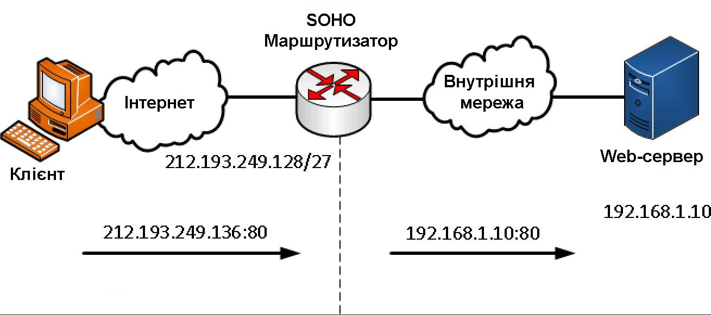
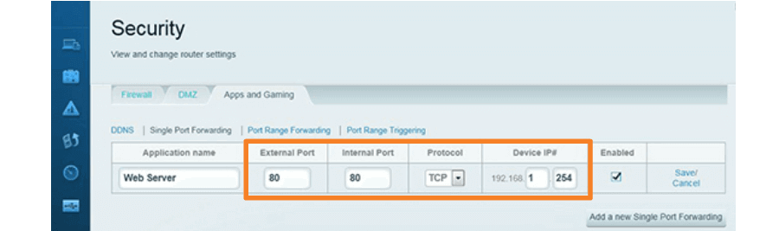
Приклад з «домашнім» роутером
Можна вказати порт, відмінний від порту 80 за промовчанням. Проте зовнішній користувач повинен знати конкретний номер порту для використання. Підхід, який використовується для налаштування перенаправлення портів, залежить від марки та моделі маршрутизатора.
На схемі показаний приклад, коли прокидання портів виконуються за допомогою домашнього SOHO (small office/home office) роутера. Переадресація портів може бути включена до програм за допомогою вказівки внутрішньої локальної адреси. Користувач в інтернеті вводить example.com, з зовнішьою адресою 212.193.249.136 і пакет потрапляє на маршрутизатор, який перенаправляє HTTP-запит на внутрішній веб-сервер за адресою IPv4 192.168.1.10, використовуючи номер порту 8.

Slide 39
Налаштування прокидання порту
Реалізація перенаправлення (прокидання) портів за допомогою команд IOS аналогічна командам, що використовуються для налаштування статичного NAT. Переадресація портів – це, по суті, статична трансляція NAT із зазначеним номером TCP чи UDP-порту.
Загалом основна команда виглядає так:
ip nat inside source {static{tcp | udp local-ip local-port global-ip global-port} [extendable]
де:
tcp чи udp – вказує це tcp чи udp порт;
local-ip – це ip адреса присвоєна хосту всередині мережі;
local-port – встановлює локальний tcp/udp порт у діапазоні від 1 до 65 535. Це номер порту, який слухає сервер;
global-ip – це унікальна глобальна IP-адреса внутрішнього хоста, за якою клієнти в інтернеті будуть зв'язуватися з ним;
global-port – встановлює глобальний tcp/udp порт у діапазоні від 1 до 65535. Це номер порту зовні, яким будуть зв'язуватися клієнти;
extendable – ця опція застосовується автоматично. Вона дозволяє користувачеві налаштовувати подвійні статичні трансляції, якщо вони йдуть на ту саму адресу;

Slide 40
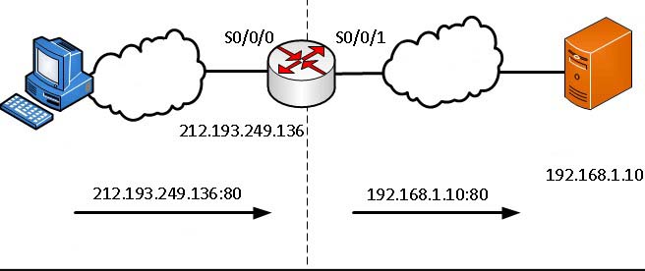
Router(config)#Ip nat inside source static tcp 192.168.1.10 80 212.193.249.136:8080
Router(config)# interface serial0/0/0
Router(config-if)# ip nat outside
Router(config)# interface serial0/0/1
Router(config-if)# ip nat inside
Показано налаштування для даної схеми, де 192.168.1.10 - внутрішній локальний адресу IPv4 веб-сервера, що прослуховує порт 80. Користувачі отримають доступ до цього внутрішнього веб-серверу, використовуючи глобальну IP-адресу 212.193.249.136:-ад. І тут це адреса інтерфейсу Serial 0/0/1. Глобальний порт налаштований як 8080. Це буде порт призначення разом з глобальною адресою 212.193.249.136 для доступу до внутрішнього веб-сервера. Як і інші типи NAT, перенаправлення портів потребує конфігурації як внутрішніх, і зовнішніх NAT-интерфейсов.
Подібно до статичного NAT, команда show ip nat translations може використовуватися для перевірки переадресації портів.
Router# show ip nat translations
Pro Inside Global Inside Local Outside local Outside global
tcp 212.193.249.136:8080 192.168.1.10:80 212.193.249.17:46088 212.193.249.17:46088
tcp 212.193.249.136:8080 192.168.1.10:80 --- ---

Slide 41
Дякую за увагу!

